Slide 1
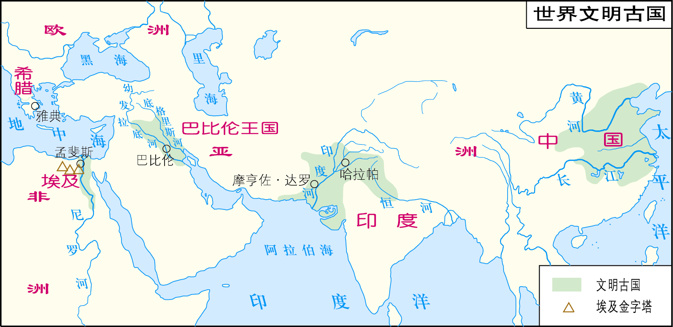
古代两河流域
古埃及

Slide 2
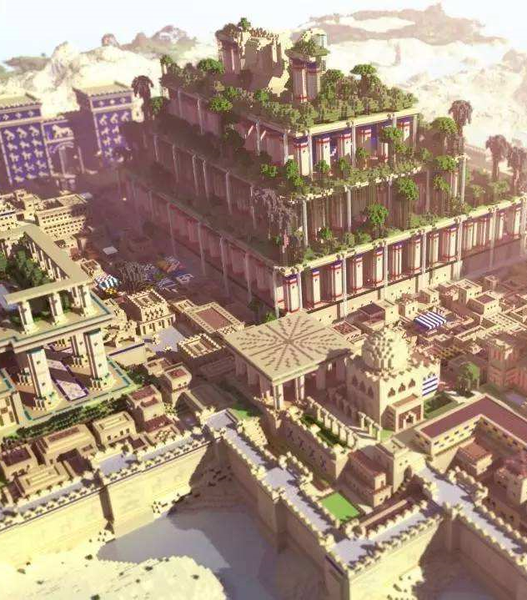
第2课
古代两河流域

Slide 3
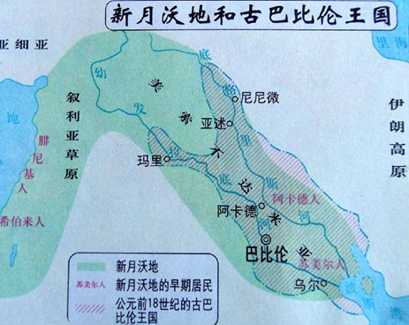
两河流域文明
1.两河：
幼发拉底河
底格里斯河
2.地理位置
大体上是以今天伊拉克首都巴格达为中心的狭长地带。
3.建国：
约从公元前3500年起
4.初步统一
大约在公元前24世纪，两河流域实现了初步统一。

Slide 4

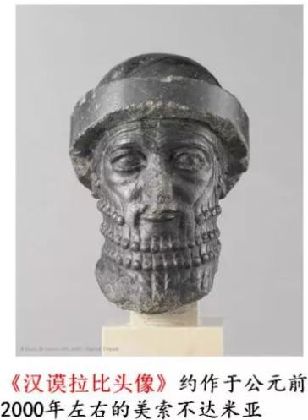

一个王国
——古巴比伦王国
1、统一：公元前18世纪，第六代国王汉谟拉比完成了整个两河流域中下游地区的统一事业，建立了统一、强大的奴隶制国家。
2、制度：实行君主专制制度，加强中央集权。
约公元前3500年
公元前24世纪
公元前1595年
公元前18世纪
国家产生
初步统一
强盛
古巴比伦王国灭亡

Slide 5
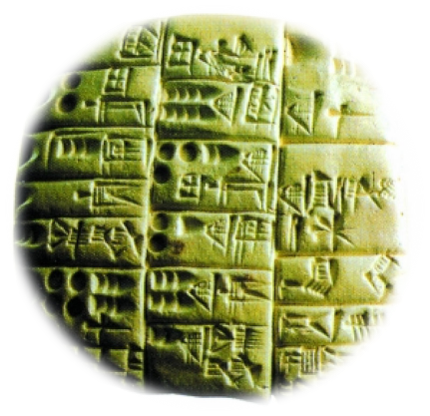
我们是如何了解到古代两河流域历史的呢？
楔形文字：
苏美尔人使用削尖的芦苇秆或木棒在软泥版上刻写，写在泥板上的字一笔一划都像一个个小小的楔（xiē）子。

Slide 6
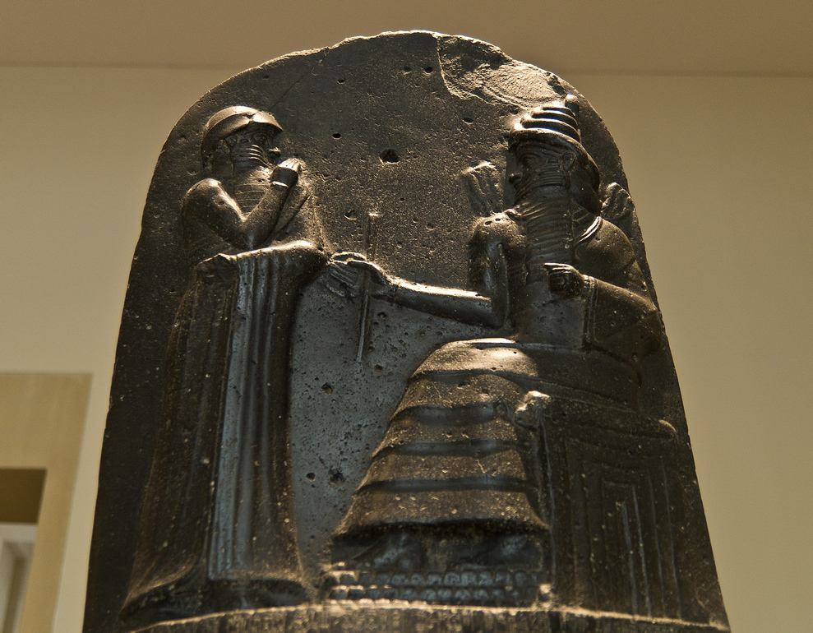
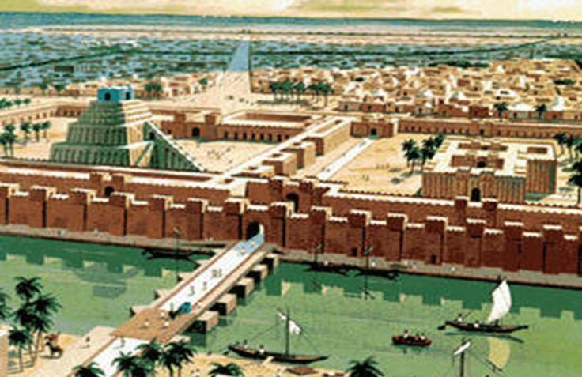
汉谟拉比令后人敬仰的功业不是他的沙场征伐，而是他勒石以记之的一部较为系统完整的法典。

Slide 7
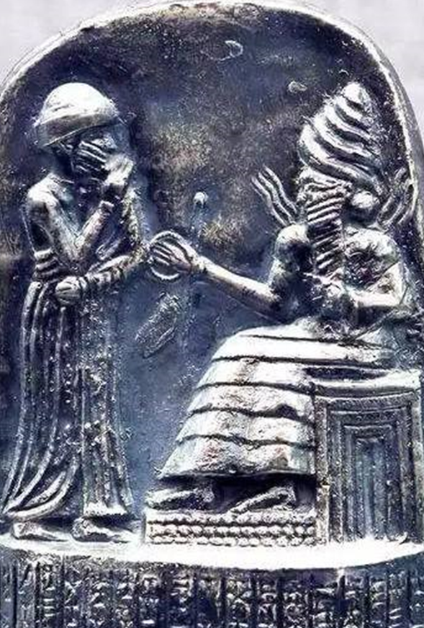



一部法典——《汉谟拉比法典》
石碑由三块黑色玄武岩合成，高2.25米，上部周长1.65米，底部周长1.9米。
它的上方刻着两个人的浮雕像：一个人坐着，右手握着一根短棍；另一个人站着，双手打拱，好像在朝拜。石柱的下部，刻着像箭头或钉头那样的文字。
经考证，这正是用楔形文字记录的法律条文——《汉谟拉比法典》。
汉谟拉比
太阳神
接受象征权力的权杖
法典上的楔形文字

Slide 8

在法典的序言部分有这样的表述：“我，荣耀而畏神的君主，汉穆拉比，发扬正义于世，灭除不法邪恶之人，使强不凌弱，使我有如消马什，昭临黔首，光耀大地”。
君权神授
除序言和结语外，这部《法典》共有条文282条。
法典正文包括282条法律，对、民事、贸易、婚姻、继承、审判等方面都作了刑事详细的规定。
是现存世界上第一部较为完整的成文法典。

Slide 9

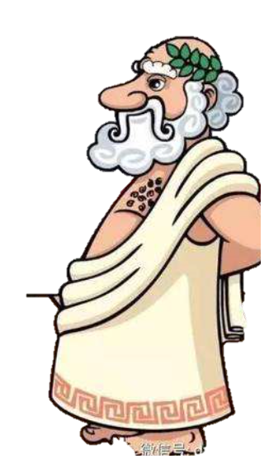
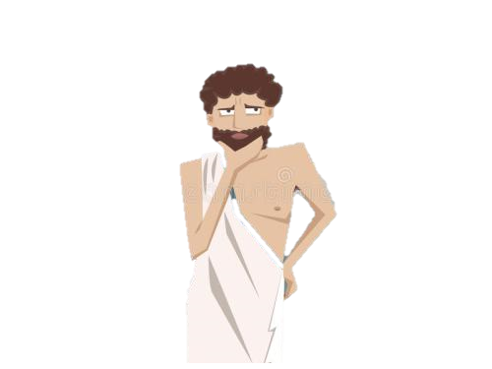
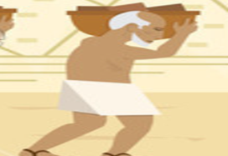
《汉谟拉比法典》
1.如果一个自由民毁掉另一自由民的一只眼睛，那么他的眼睛应该被弄瞎。
有公民权的自由民
2.如果一个有公民权的自由民弄瞎了无公民权的自由人的眼睛，那么他应该赔偿一弥那的白银。
无公民权的自由民
3. 如果自由民打瞎奴隶的眼，那么他的眼睛不应该被弄瞎。
该题整合自《汉谟拉比法典》第196、197、198条
奴隶
《法典》中反映了社会等级、奴隶制度。

Slide 10
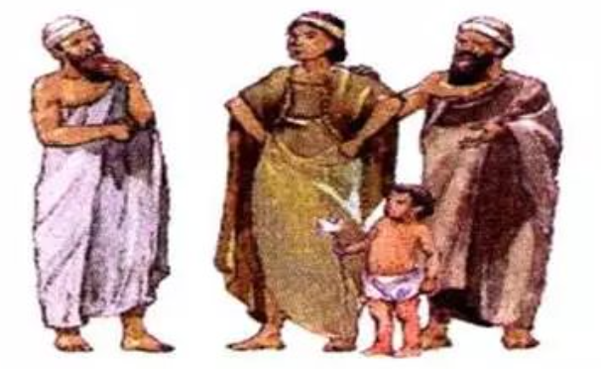
《汉谟拉比法典》
1.如果奴隶骂了主人一句，一经定罪，主人可以割下他的耳朵。
2.如果孩子打自己父亲的人，那么孩子要被砍断双手。
3. 一个人如果欠某人钱，可以把妻子儿女借给他当奴隶。
该题整合自《汉谟拉比法典》第282、195、142条
家庭奴隶制，男性家长拥有绝对权威。

Slide 11

《汉谟拉比法典》
1.倘自由民雇佣耕者，则彼每年应给以八库鲁之谷。
2.倘自由民雇佣牧人牧放牛羊，则彼每年应给以八库鲁之谷。
3. 倘自由民雇佣佣工，则自年初至五月，每日应付银六塞，自六月至年终，每日应付银五塞。
该题整合自《汉谟拉比法典》第257、261、273条
《法典》中对于租赁、雇佣、交换、借贷等方面的规定，说明当时商品经济活跃。

Slide 12
《汉谟拉比法典》的实质是代表奴隶主意志的法律，是维护奴隶主阶级统治的工具。但其具有的法制精神为后世留下宝贵文化遗产。

Slide 13
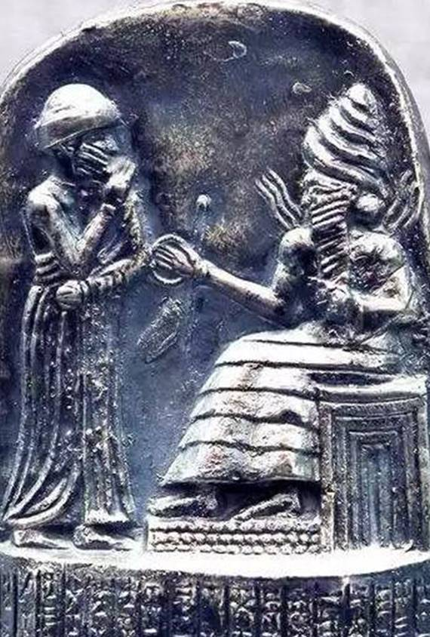

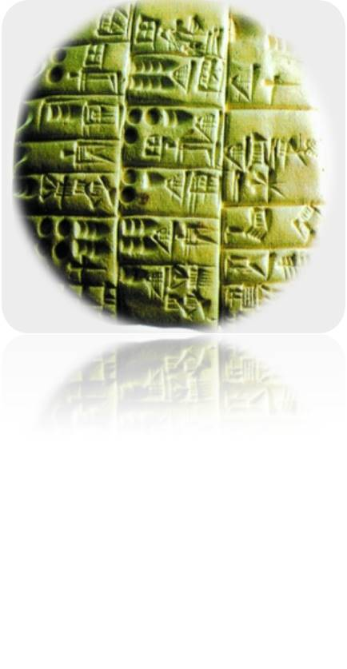
古代两河流域文明关键词
幼发拉底河
底格里斯河
楔形文字
《汉谟拉比法典》

